Slide 1
Тақырып 2. Геодезиядағы координаталық жүйелер

Slide 2
Геодезияда қолданылатын координаталық жүйелер
Жердің физикалық бетінің нүктелерінің орналасуы координаталармен анықталады
Координата - бастапқы жазықтықтарға, сызықтарға және нүктелерге қатысты қажетті нүктелердің орналасуын сипаттайтын шамалар.
Геодезияда қолданылатын барлық координаттар жүйесін екі топқа бөлуге болады: кеңістіктік және жазық.

Slide 3
Геодезияда қолданылатын координаттар жүйесі:
Географиялық координаталық жүйе.
Гаусс-Крюгердің жазық тікбұрышты координаттар жүйесі.
Жергілікті тікбұрышты координаттар жүйесі.
Полярлық координаттар жүйесі.
Биіктік жүйелері.

Slide 4
Географиялық координаталар жүйесі жалпы атаумен екі жүйені біріктіреді: астрономиялық және геодезиялық.
Астрономиялық жүйеде нүктелердің координаттары жер бетіндегі нүктелердегі тік сызықтардың бағыттарына қатысты, ал геодезиялық жүйеде референц-эллипсоидқа қатысты анықталады.
Нүктелердің геодезиялық координаталары қабылданған референц-эллипсоидтың параметрлеріне және оның жер денесіндегі бағытына сәйкес сфероидты геодезия формулалары бойынша есептеулер арқылы алынады.

Slide 5
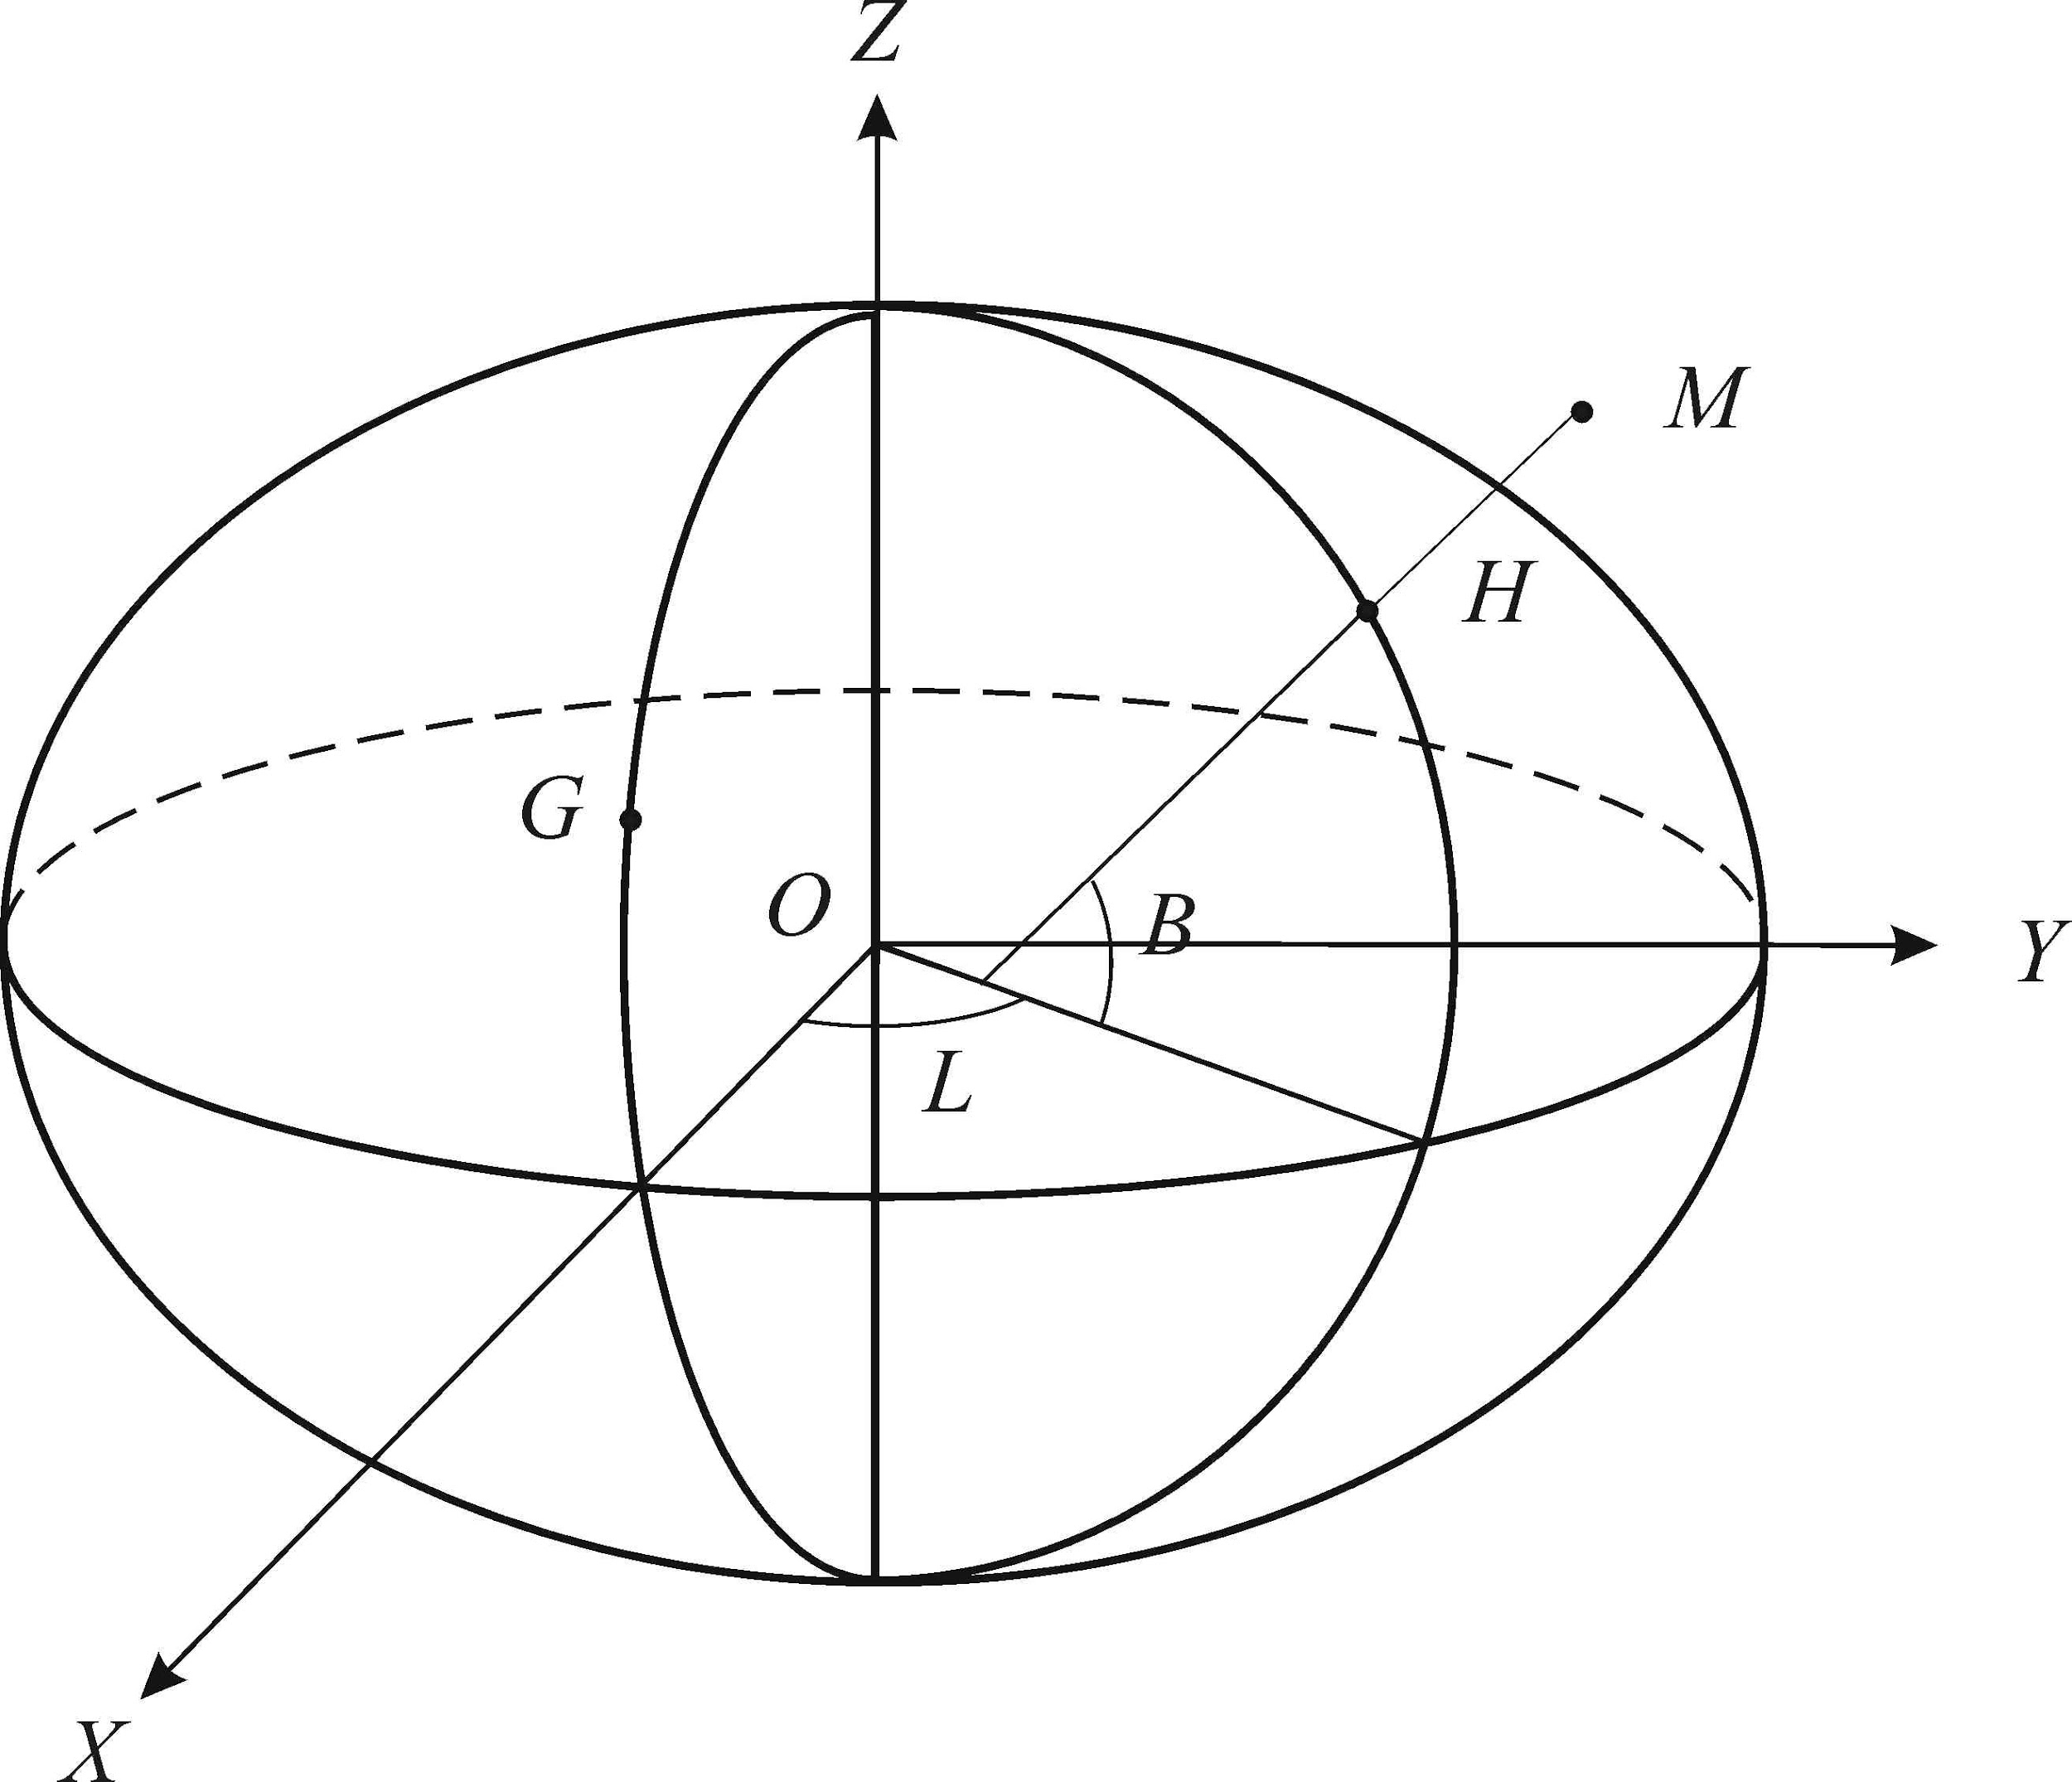
Бұл координаталар жүйесінде жер меридиандарға - полярлық ось арқылы өтетін жазықтықтар (бастапқы-G Гринвич) және параллельдер-поляр осіне перпендикуляр жазықтықтарға бөлінеді
(М) нүктесінің орны ендік (B) және бойлық (L)арқылы анықталады

Slide 6
М нүктесінің геодезиялық ендігі - берілген нүктеден өтетін эллипсоидтың бетіне және экватордың жазықтығы арасындағы В бұрышы.
Ендік экватордан солтүстікке және оңтүстікке қарай 0° - дан 90° - қа дейін есептеледі және солтүстік немесе оңтүстік деп аталады. Солтүстік ендік оң, ал оңтүстік ендік теріс деп саналады.
М нүктесінің геодезиялық бойлығы-берілген нүктенің бастапқы (Гринвич) геодезиялық меридианының және геодезиялық меридианының жазықтықтарынан түзілген L бұрыш.
Бойлықтар бастапқы меридианнан шығысқа қарай 0° - дан 360° - қа дейін немесе шығысқа қарай 0° - дан 180° - қа дейін (оң) және батысқа қарай 0° - дан 180° - қа дейін (теріс) есептеледі.

Slide 7
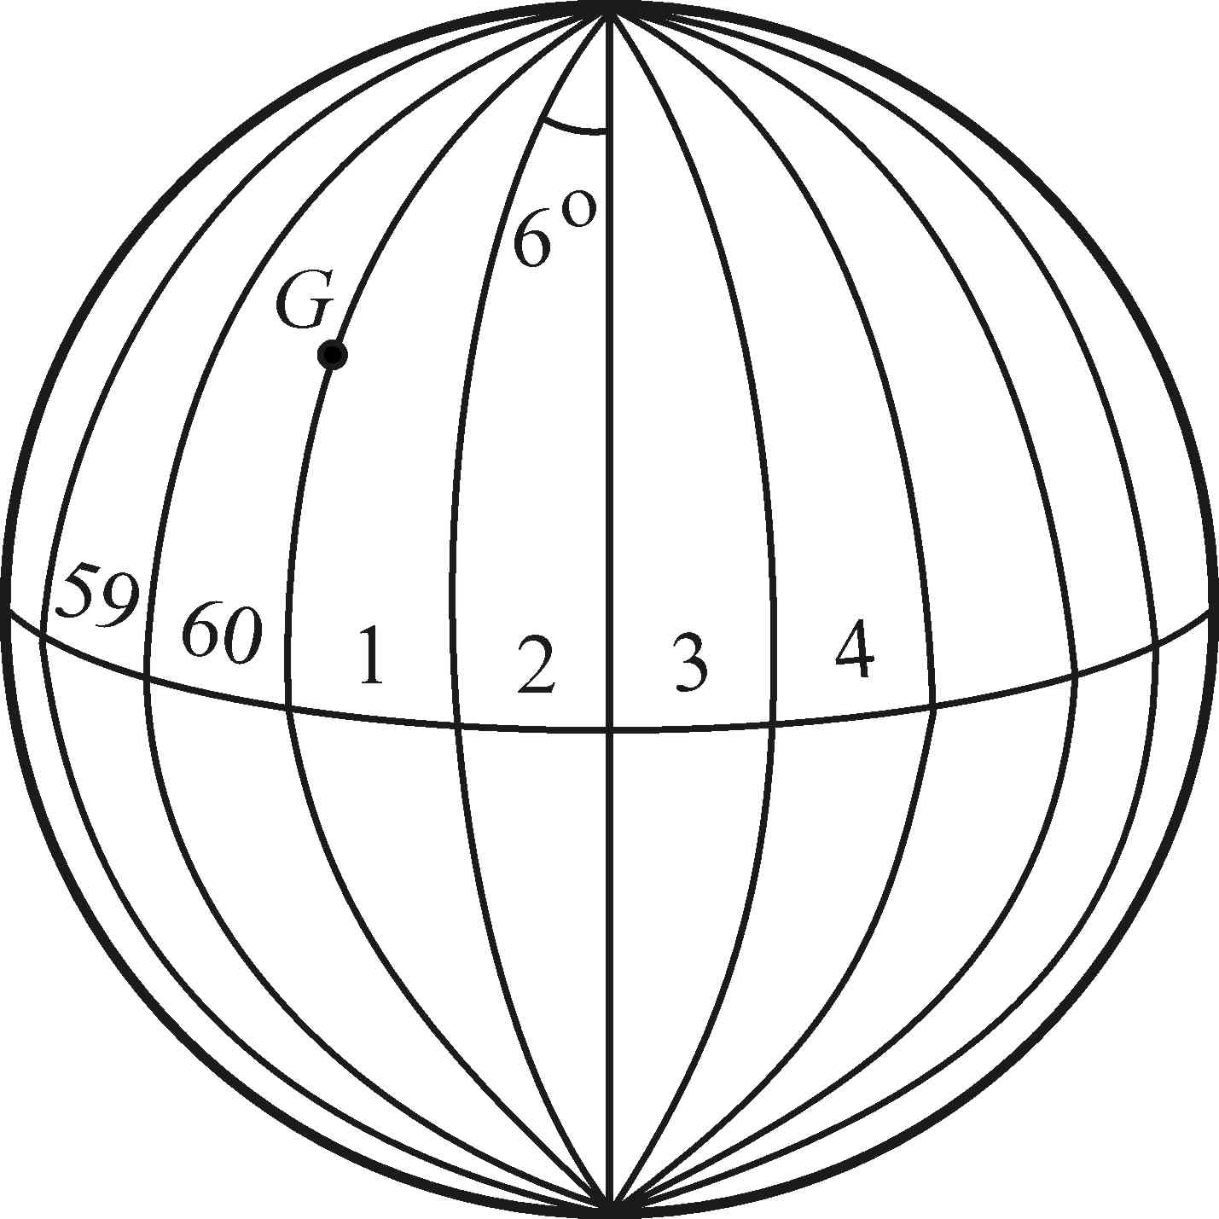
Гаусс-Крюгердің тікбұрышты координаталық жүйесі
Жазық тікбұрышты координаттардың жалпы мемлекеттік жүйесінде жер беті нүктелерінің орналасуы Гаусс-Крюгердің тең бұрышты көлденең – цилиндрлік проекциясы заңы бойынша жобаланған жазықтықта х, у тікбұрышты координаттарымен анықталады.
Гаусс-Крюгер проекциясының мәні келесідей. Жер эллипсоиды меридиандарды 6° бойлықпен полюстен полюске дейін созылатын 60 зонаға бөледі. Зонарларды нөмірлеу Гринвич меридианынан шығысына қарай жүргізіледі. Әр зонаның орташа меридианы осьтік меридиан деп аталады.

Slide 8
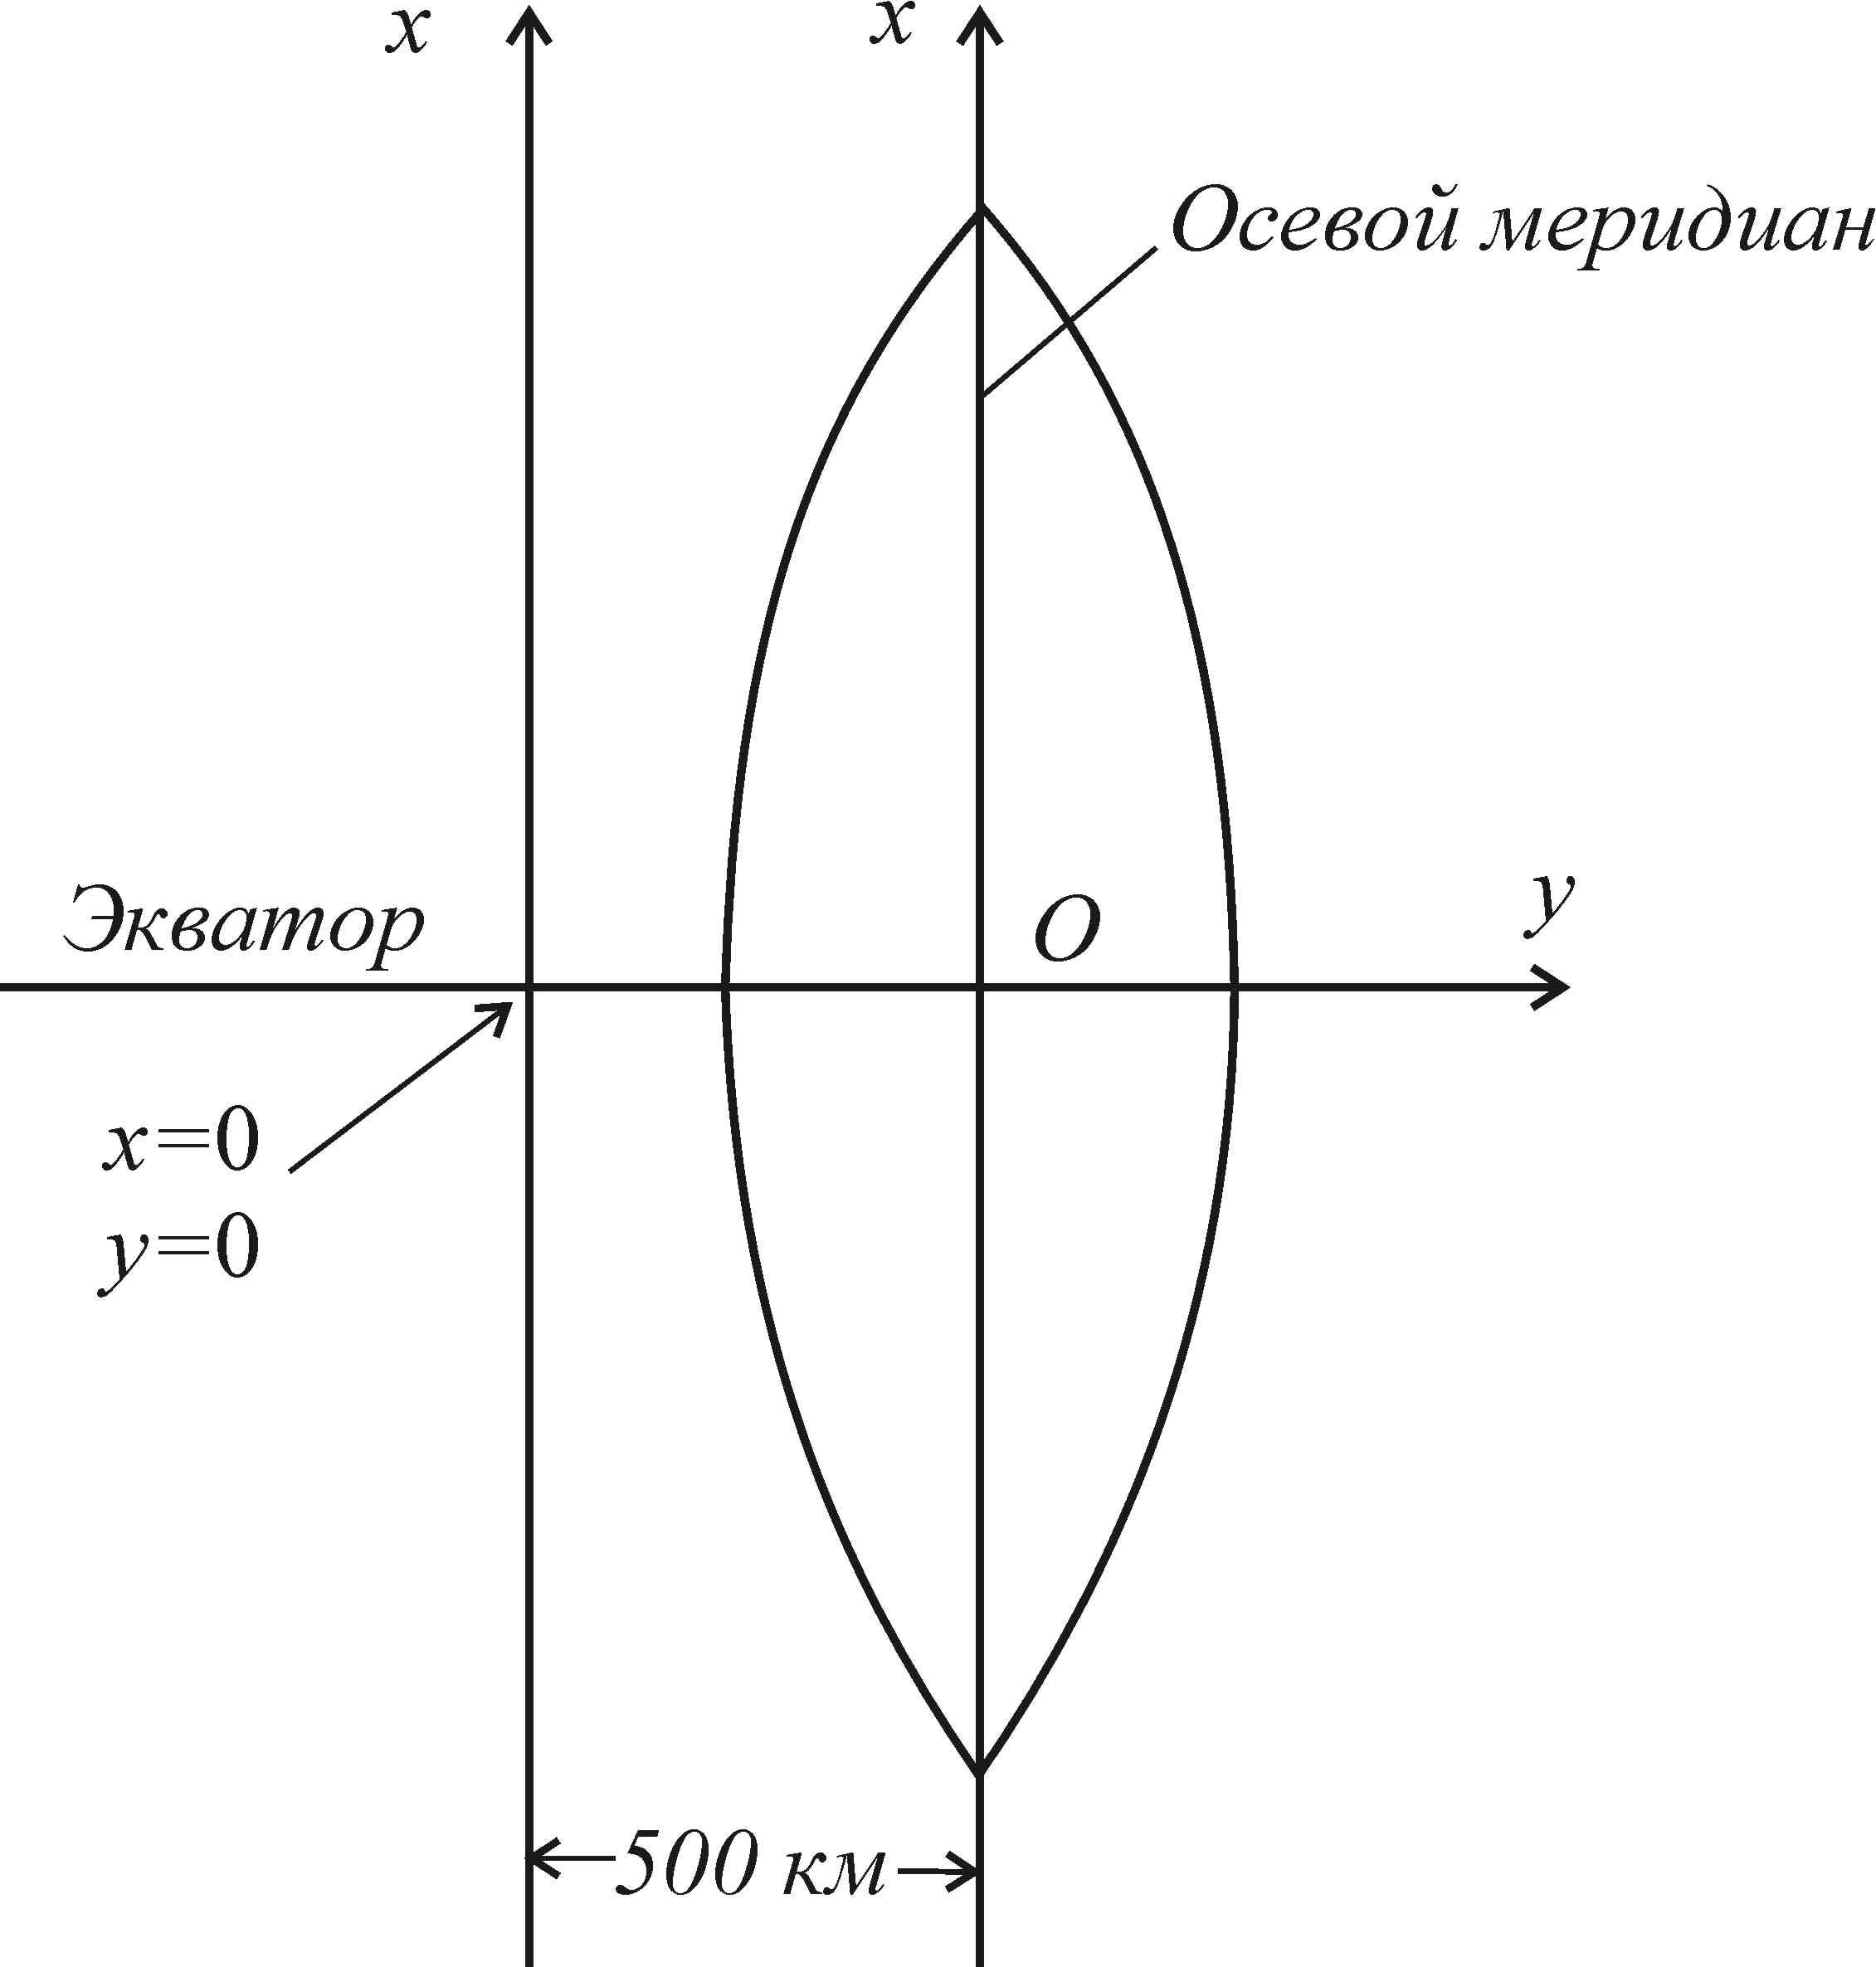
Зонаның осьтік меридианы және экватор жазықтықта түзу сызықтармен бейнеленген. Осьтік меридиан абсцисса X осі үшін, ал экватор ордината Y осі үшін алынады, олардың қиылысы (O нүктесі) осы зонаның координаталарының басы ретінде қызмет етеді.

Slide 9
Ординаттардың теріс мәндерін болдырмау үшін қиылысу координаттары x0=0, y0 = 500 км тең болады, бұл х осінің батысқа қарай 500 км жылжуына тең.
Нүктенің тікбұрышты координаталарын анықтау үшін оның қай зонада орналасқанын анықтауға болады, координаталық аймақтың нөмірі сол жақта y ординатына беріледі.
Мысалы, А нүктесінің координаттары:
ХА = 6 276 427 м
YА = 12 428 566 м
Бұл координаттар А нүктесі экватордан 6276427 м қашықтықта, 12 координаталық зонаның батыс бөлігінде (Y < 500 км), осьтік меридианнан 500000-428566 = 71434 м қашықтықта орналасқандығын көрсетеді.

Slide 10
Жергілікті тікбұрышты координаталар жүйесі
Егер жер беті учаскесінің өлшемдері жердің сферасын ескермеуге мүмкіндік берсе, онда Геодезиялық жұмыстарды жүргізу кезінде Жазық тікбұрышты координаталардың шартты (жергілікті) жүйесі жиі қолданылады, оның басталуы ерікті түрде таңдалады.
Осы жүйеде жазықтықтағы кез-келген нүктенің орны х, у координаталарымен анықталады, олардың таңбалары нүкте орналасқан ширекке байланысты.

Slide 11
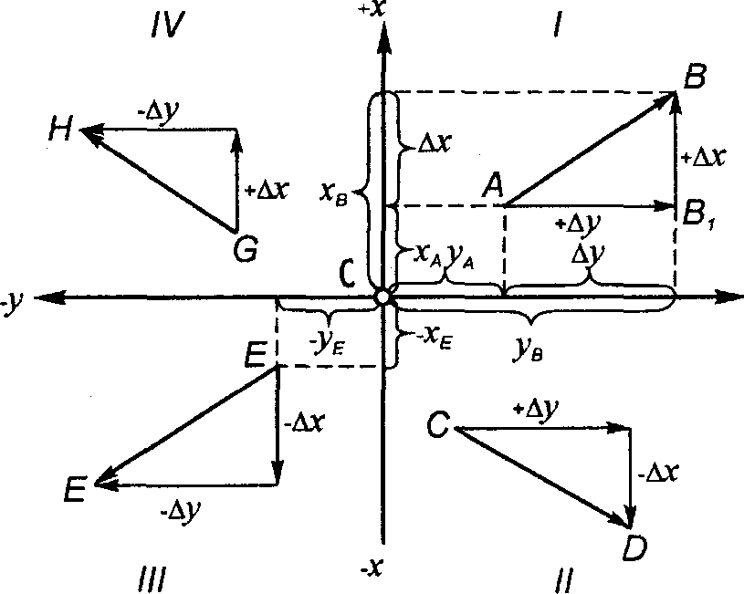

Slide 12
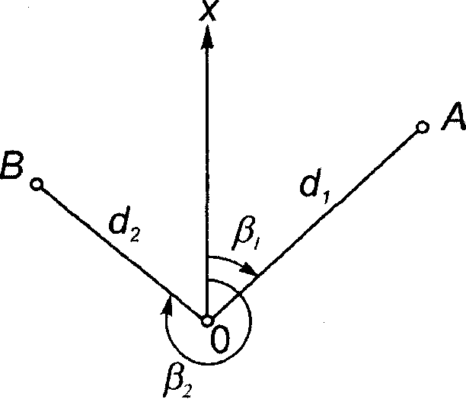
Полярлық координаталар жүйесі
Қарастырылып отырған жүйеде жазықтықтағы нүктелердің орналасуы екі координатамен анықталады:
полярлық ось пен анықталатын нүкте бағыты арасындағы көлденең бұрыш β;
полюстен анықталатын нүктеге дейінгі d көлденең қашықтық.

Slide 13
Биіктіктер жүйесі
Инженерлік геодезиядағы биіктіктерді есептеу деңгей беттерінің бірінен алынады.
Нүктенің биіктігі - биіктік есебінің басталуы үшін қабылданған нүктеден деңгей бетіне дейінгі тік сызық бойымен анықталған қашықтық.

Slide 14
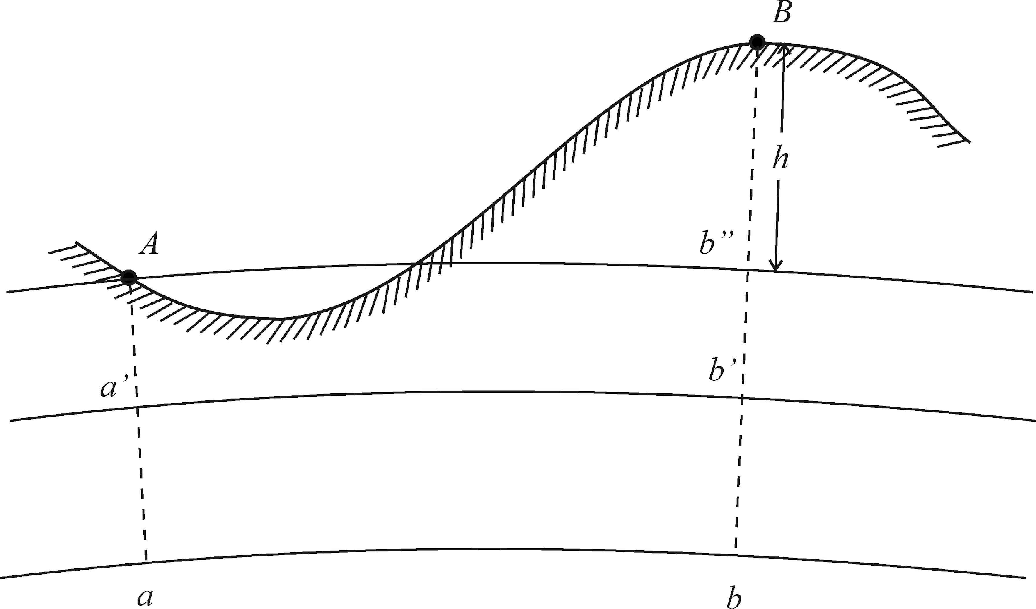
Егер биіктіктер негізгі деңгей бетінен, яғни геоид бетінен есептелсе, олар абсолютті биіктік деп аталады.
Егер биіктікті есептеудің басында басқа деңгей беті таңдалса, онда биіктіктер шартты деп аталады.
Қазақстанда Балтық теңіз биіктік жүйесі қабылданған.

